Slide 1


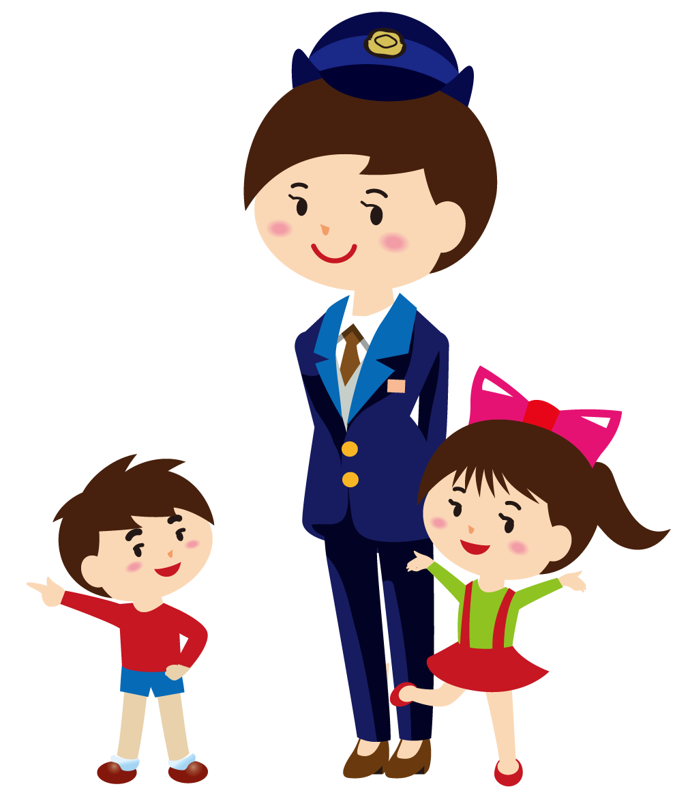
バスののり方・おり方
か た
か た
ひ と り
ぼくも 一人で バスに
のれるようになりたいな
しゅ
うんてん手の
おねえさん

Slide 2

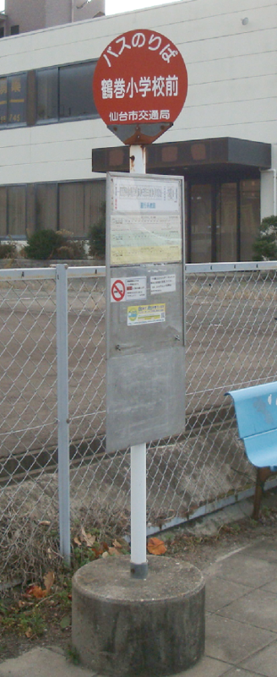
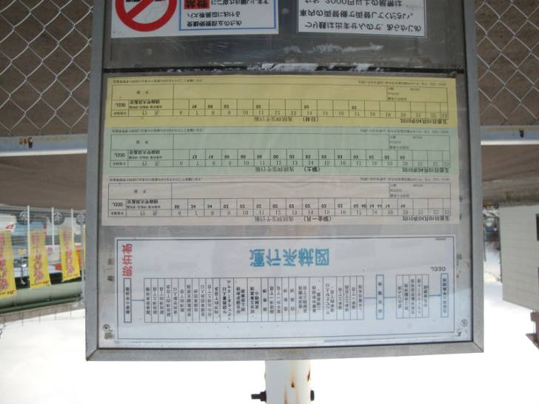
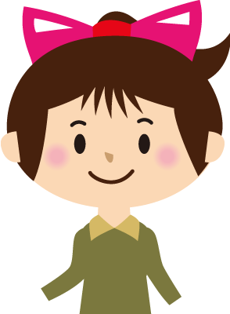
１．バスの のり方
か た
①バスていに ついたら
バスていに ついたら どんなことを
たしかめれば いいのかな？
時こくひょうで
「行き先」と
「時こく」を
たしかめよう。
じ
い さき
じ

Slide 3
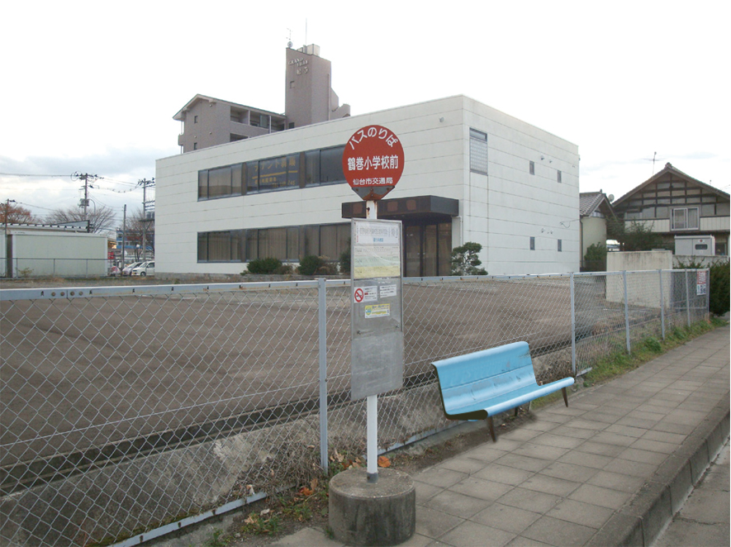
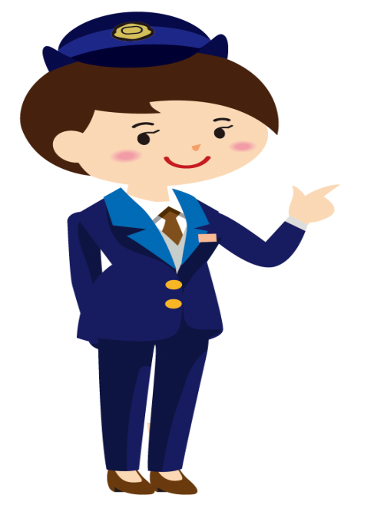
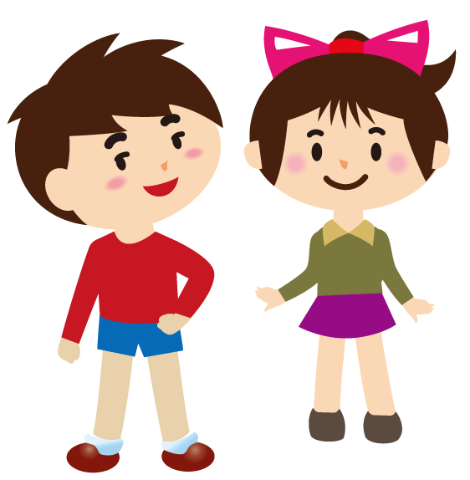
１．バスの のり方
か た
かた
バスていで バスを まつ時は どんな
ことを ちゅういすれば いいのかな？
②バスの まち方
とき
歩く人の
じゃまに ならない
ように、一れつに
ならんでね。
ある ひと
いち

Slide 4
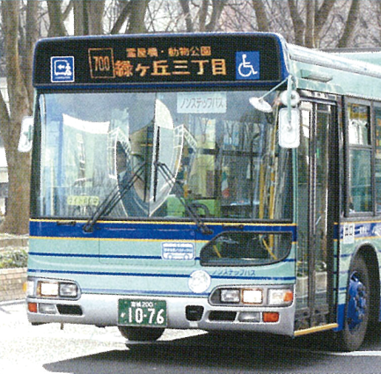
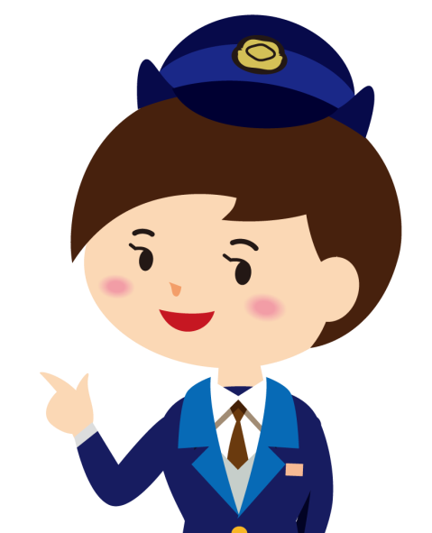
１．バスの のり方
か た
ちか
③バスが 近づいてきたら
バスが 来たら，どんなことを
かくにんすれば いいのかな？
き
バスの 前や
よこに ある
「行き先」を
かくにんしてね。
まえ
い さき

Slide 5
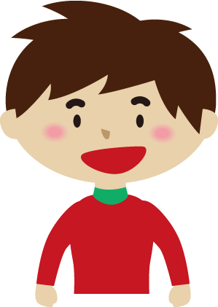
１．バスの のり方
か た
とき
④バスに のる時
バスに のるのは，前かな？
後ろかな？
まえ
バスを おりる時は
前の ドアからだよ！
うし
とき
まえ
バスに のる時は
後ろの ドアからだよ！
とき
うし

Slide 6
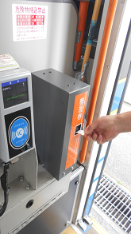
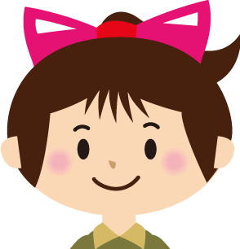
１．バスの のり方
か た
⑤バスに のったら
（げん金をつかうとき）
きん
バスに のったら，することは
どんなことかな？
オレンジの はこから
出てくる「せい理けん」を
１まい とるよ。
なくしちゃ だめだよ。
で り

Slide 7
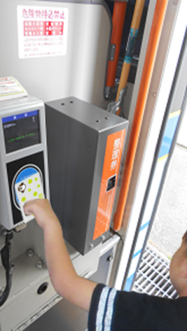
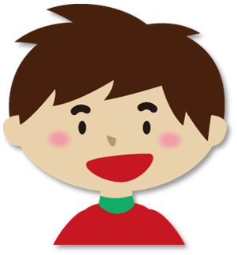
１．バスの のり方
か た
⑤バスに のったら
（icscaをつかうとき）
いくすか
バスに のったら，することは
どんなことかな？
カードよみとりき中央に、音が鳴るまでタッチしてね。
ちゅうおう
おと
な
Icscaにじ前に
お金をチャージしておけば、
タッチするだけでうんちんを
はらうことができるよ。
いくすか
ぜん
かね

Slide 8

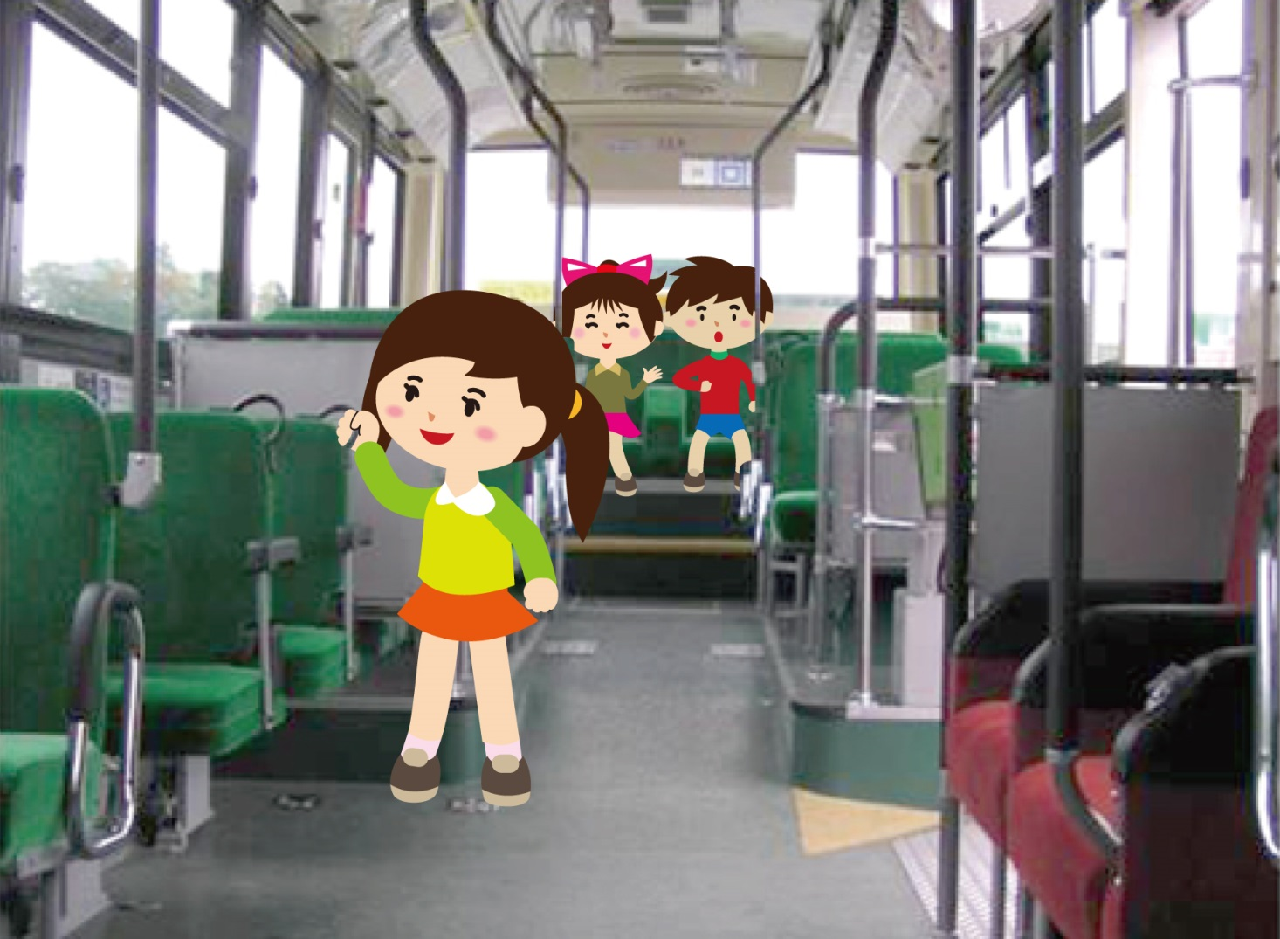
１．バスの のり方
か た
の あ
バスに乗ったら、イスが 空いていれば すぐにすわる。
イスが空いていなければ、手すりに つかまりましょう。
あ
て
はや
早くイスにすわらなかったり、手すりにつかまらないと、バスは出ぱつできないよ。
て
しゅっ

Slide 9
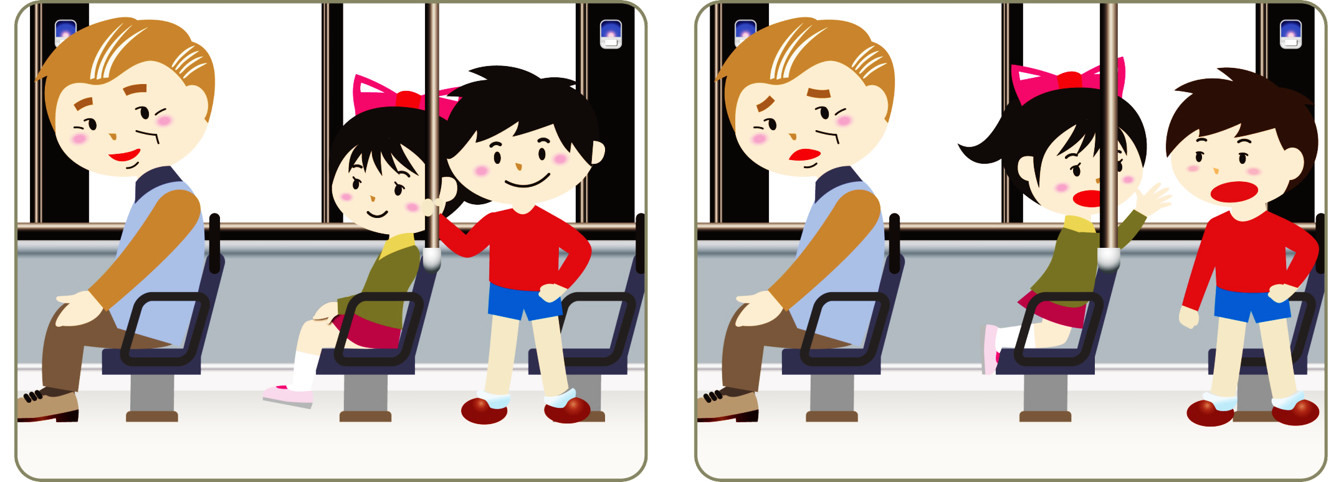
２．バスでの やくそく
しゃない あ
①車内では イスが空いていたら ちゃんとすわりましょう。すわれないときは 手すりを しっかりもちましょう。
て

Slide 10
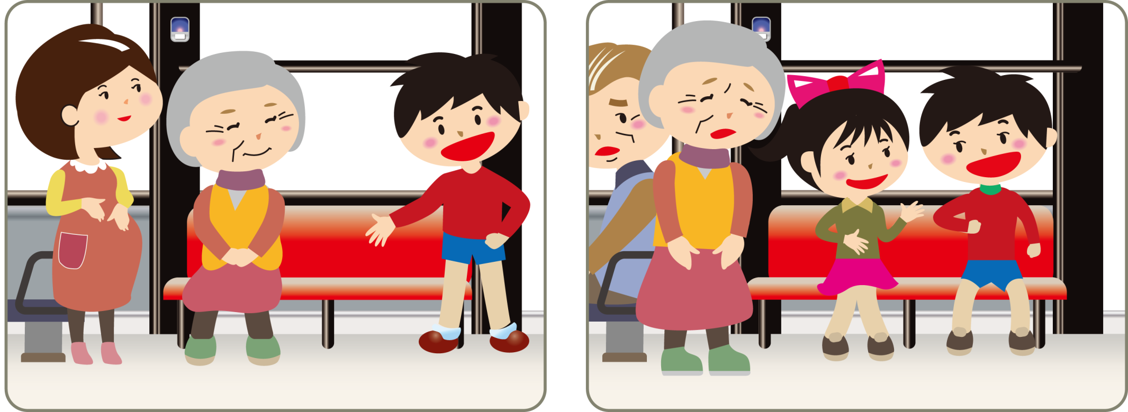
２．バスでの やくそく
あ
②ゆずり合いのせき は、
お年よりや、体のふ自ゆうな方にせきをゆずりましょう。
とし からだ じ かた

Slide 11
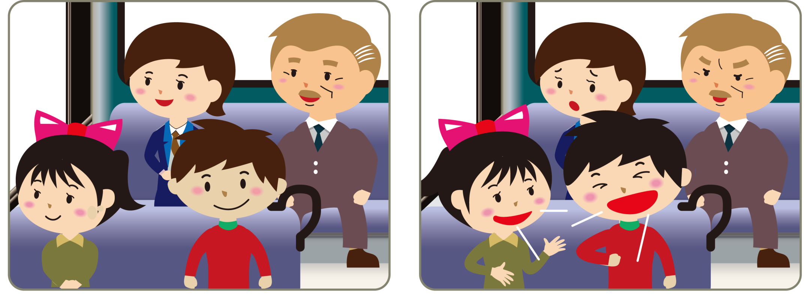
２．バスでの やくそく
しゃない
③車内ではしずかにしましょう

Slide 12
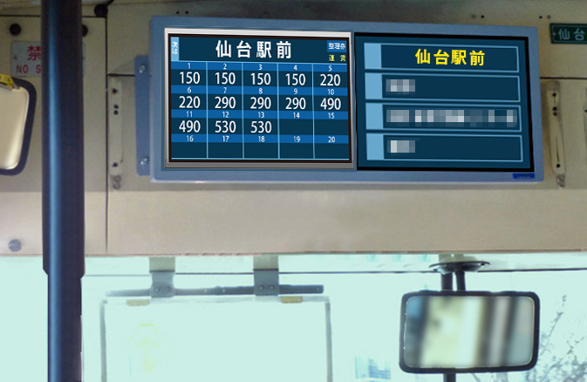
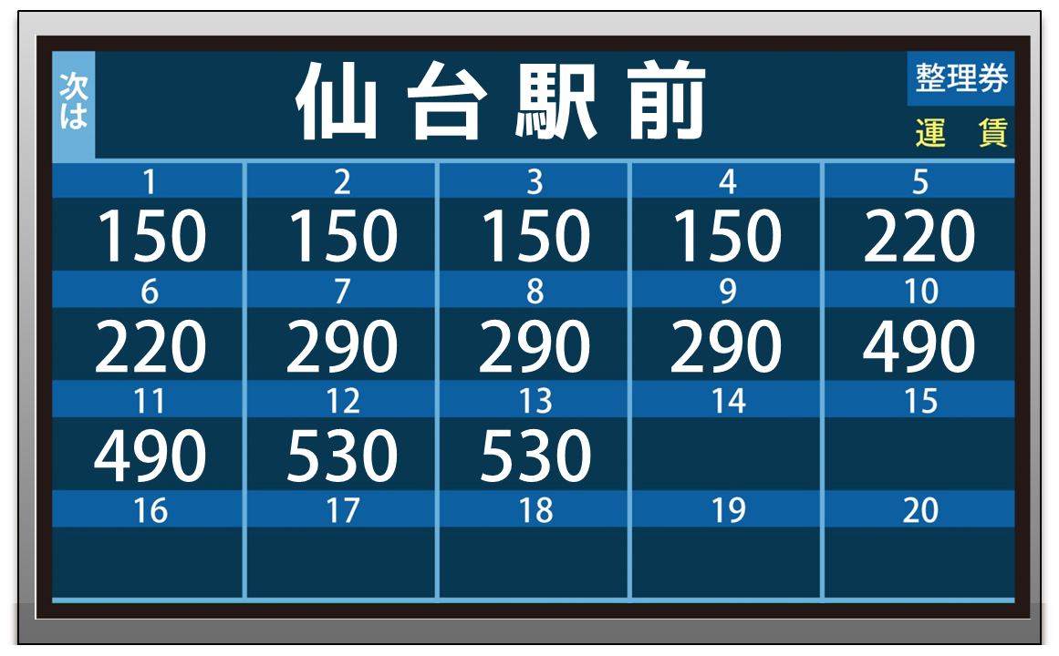
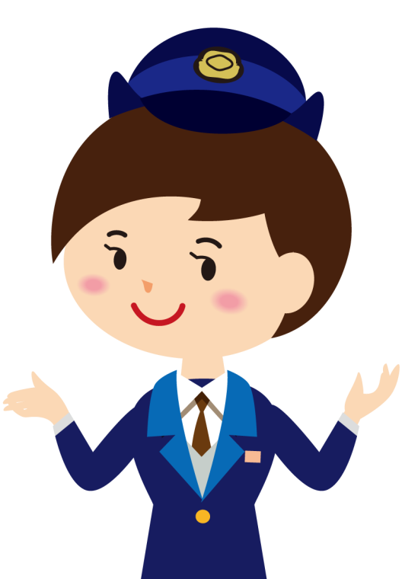
3．バスをおりる じゅんび
てい
バス停がちかづいてきたよ！
バス停からおりるときは、どうすればいいかな？
てい
うんちんひょう
うえ てい
こたえ：うんちんひょうの 上のひょうじが おりるバス停のなまえになっていたら、次でおりるんだよ。バスの車内ほうそうで
この例だと「次のバス停は せんだいえきまえ です。」とあんないしてくれるので、ききのがさないようにしようね。
つぎ しゃない
れい つぎ てい

Slide 13

3．バスをおりる じゅんび
つぎは、せんだいえきまえです。
アナウンス
されるんだね。

Slide 14
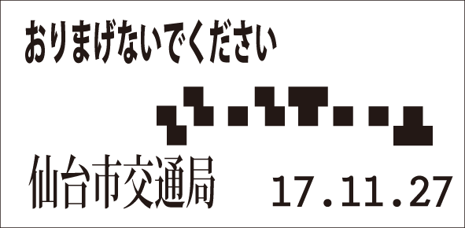
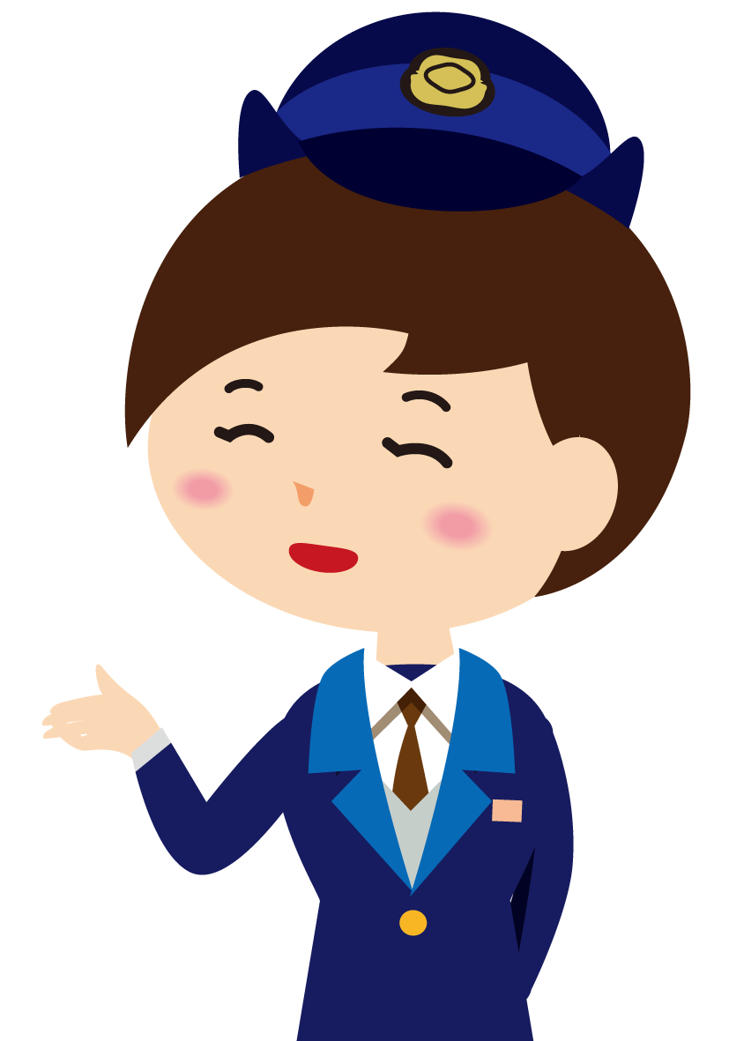
4．うんちんひょうの見方
み かた
せい理けんには「6」番と
書いてあるね。
6
り ばん
か
り ばん
した すう じ
せい理けんの番ごうの
下の数字が うんちんです。
この場合は「220円」ですね。
子どもはその半分がうんちんに
なるんですよ。
こ はんぶん

Slide 15

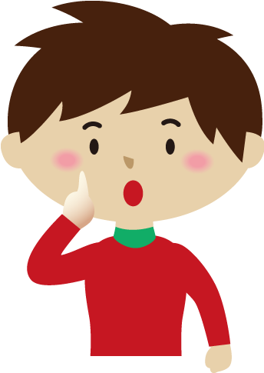
4．うんちんひょうの見方
み かた
ええと、じゃあ
「大人のうんちん」が220円と
書かれているから子どもの
うんちんは110円だよね。
6
おとな
えん
か こ
えん
だい せい
はい、大正かい！
えん
220÷2＝110 だから、答えは110円
こた

Slide 16
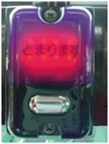
5．バスの おり方
かた
バスから おりる時は，
どうすれば いいのかな？
とき
つぎの バスていでおりる時は 近くのボタンを おそう。
とき
ちか
と
バスが止まるまで 手すりにしっかり つかまって いてください。
て
と
バスが止まるまで 立たないでください。
た

Slide 17
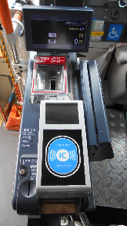
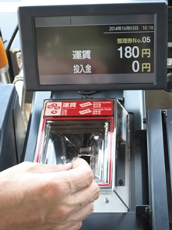
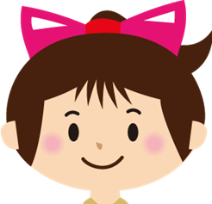
5．バスの おり方（げん金をつかうとき）
かた
きん
お金や せい理けんを
入れるのは どこかな？
かね り
い
り
「せい理けん」と
いっしょに、うんちんを うんちんばこに 入れて、
おりるよ。
おと
な
い
しゅ
うんてん手さんに
「ありがとう ございました」
と言いましょう。
い

Slide 18
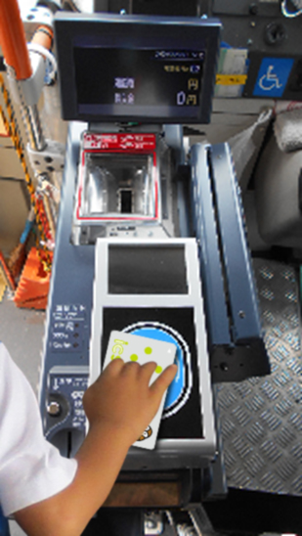
5．バスの おり方（icscaをつかうとき）
かた
イクスカ
タッチするところは
どこかな？
ちゅうおう
カードよみとりき中央に、音が鳴るまでタッチして、
おりるよ。
おと が
い
しゅ
うんてん手さんに
「ありがとう ございました」
と言いましょう。
い

Slide 19
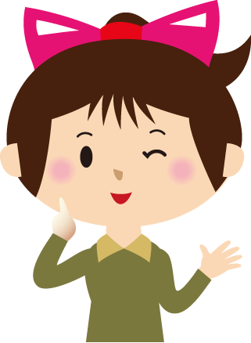
ぜひ おぼえて
バスに乗れるように
なろう！！
の

